Slide 1

Уголки нравственно – патриотического воспитания в нашем ДОУ
Выполнили: Андреева Я.В.,
Апичина Е.А.

Slide 2

«Любовь к родному краю, родной культуре, родной речи начинается с малого – с любви к своей семье, к своему жилищу, к своему детскому саду. Постепенно расширяясь, эта любовь переходит в любовь к Родине, её истории, прошлому и настоящему, ко всему человечеству»
Д.С.Лихачёв

Slide 3
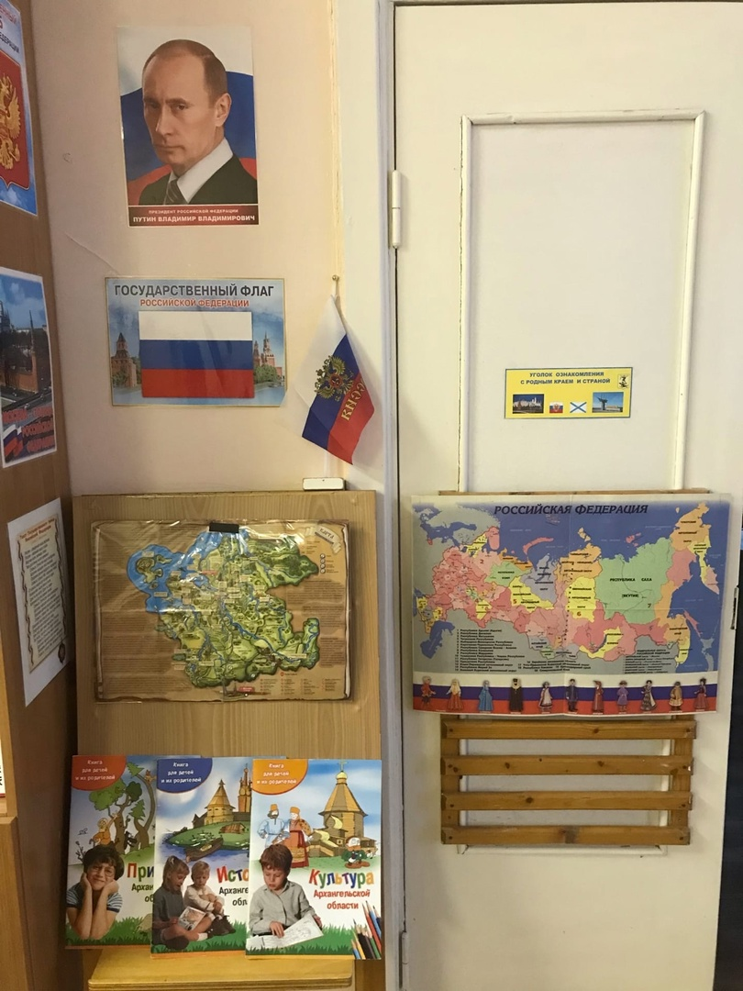

Группа №2

Slide 4
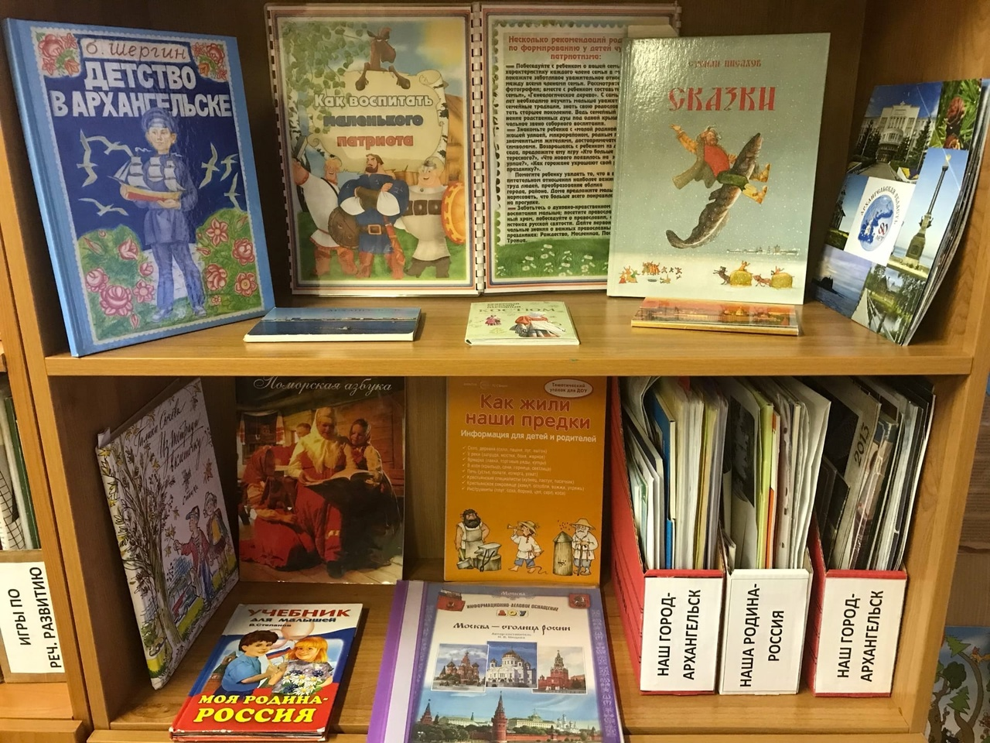
Группа №2

Slide 5
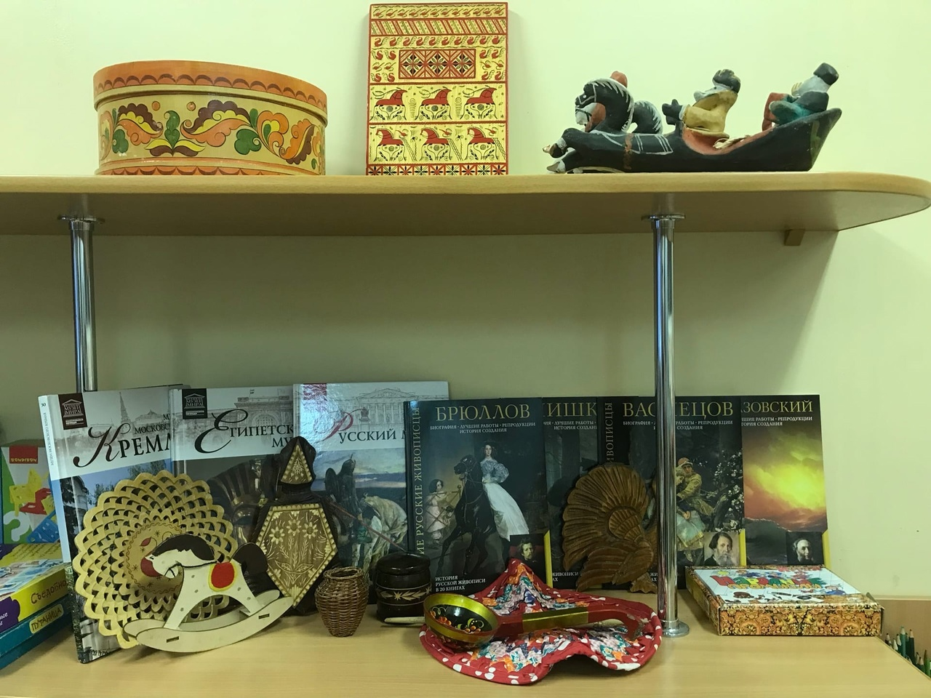

Slide 6
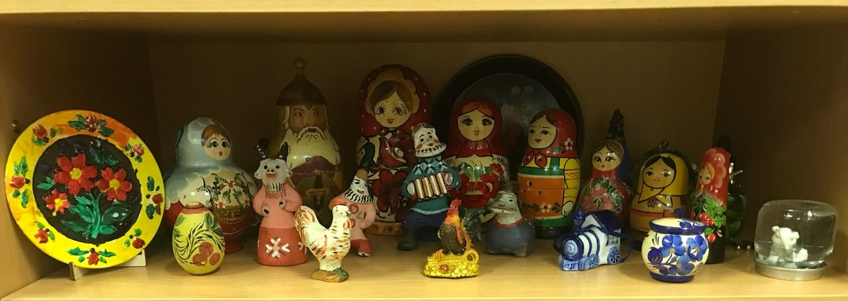

Slide 7
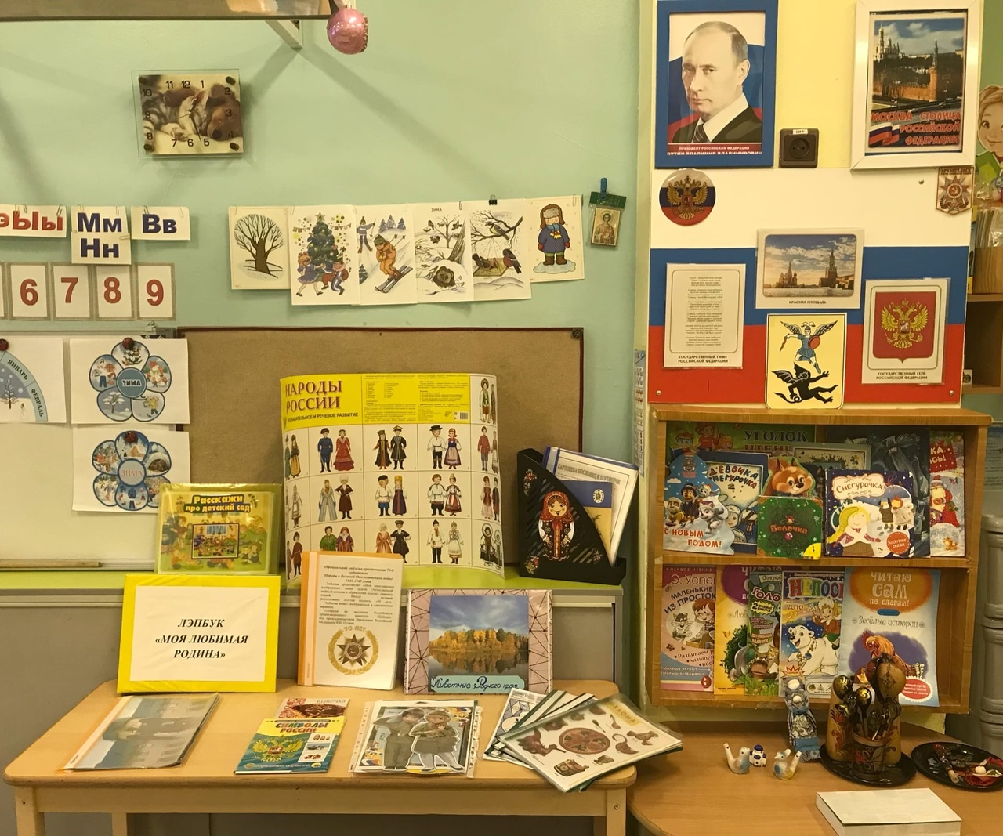
Группа №3

Slide 8
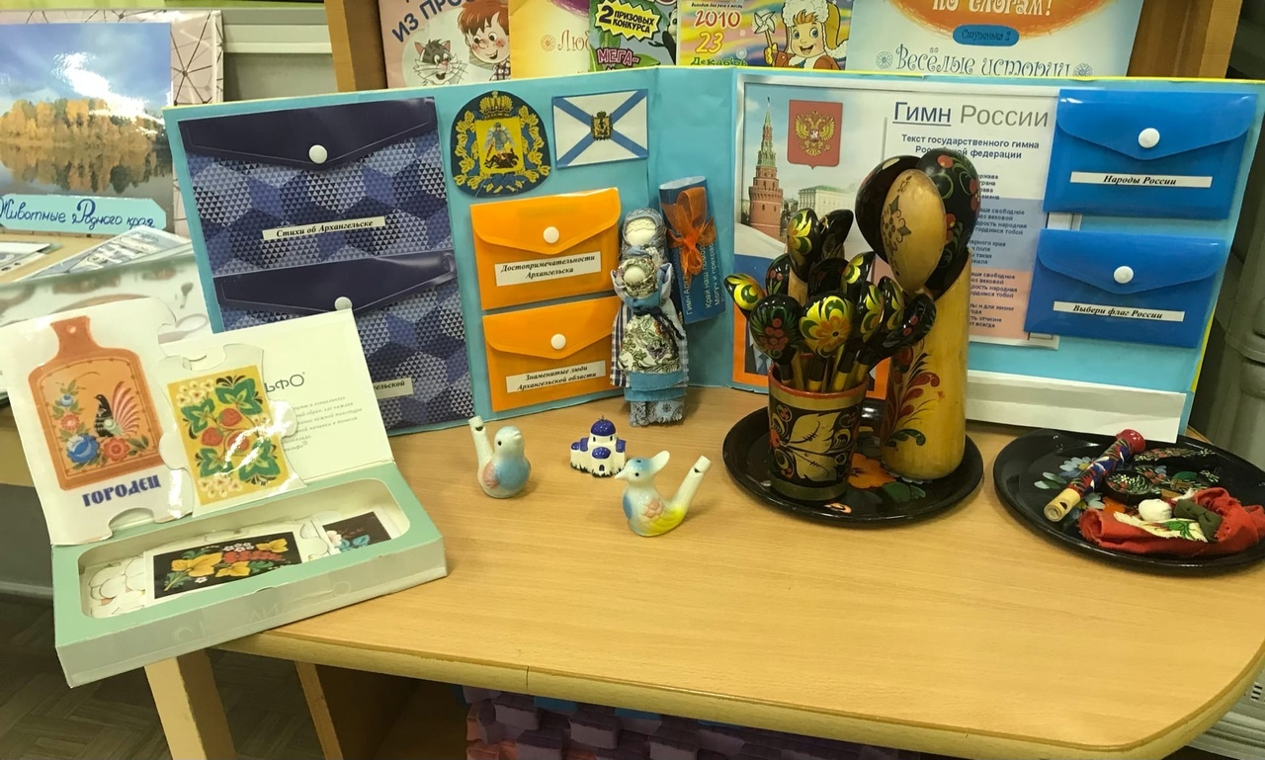

Slide 9
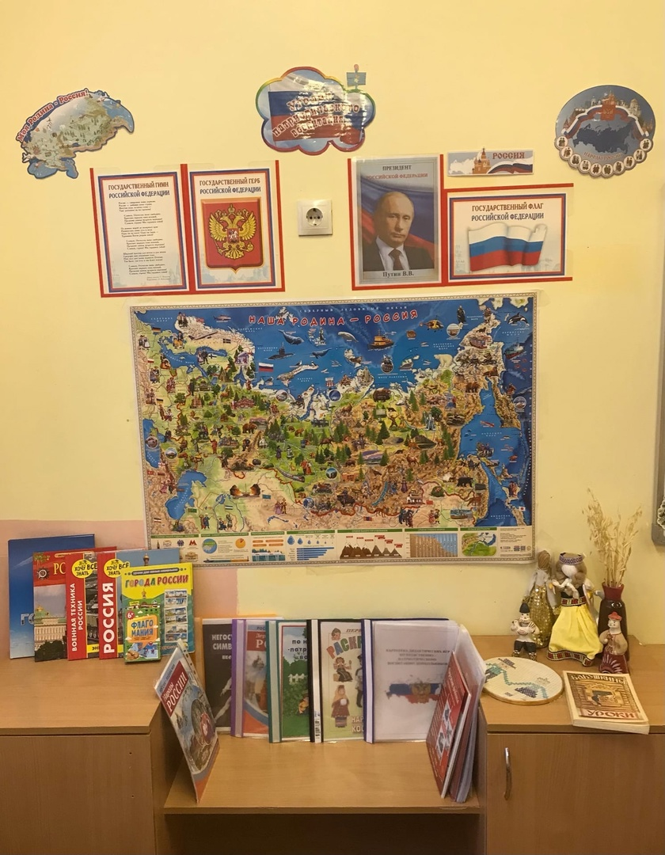
Группа №4

Slide 10
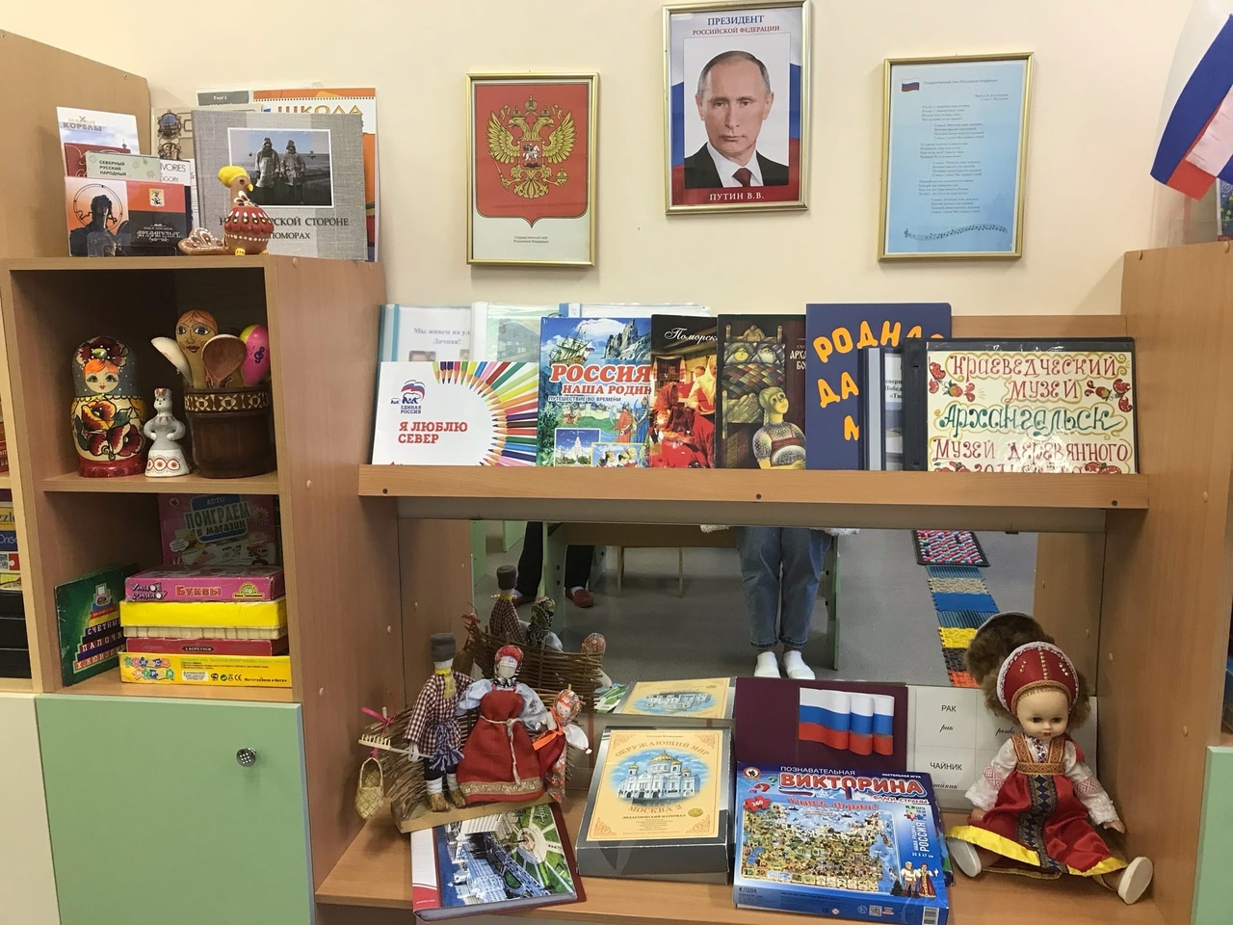
Группа №5

Slide 11
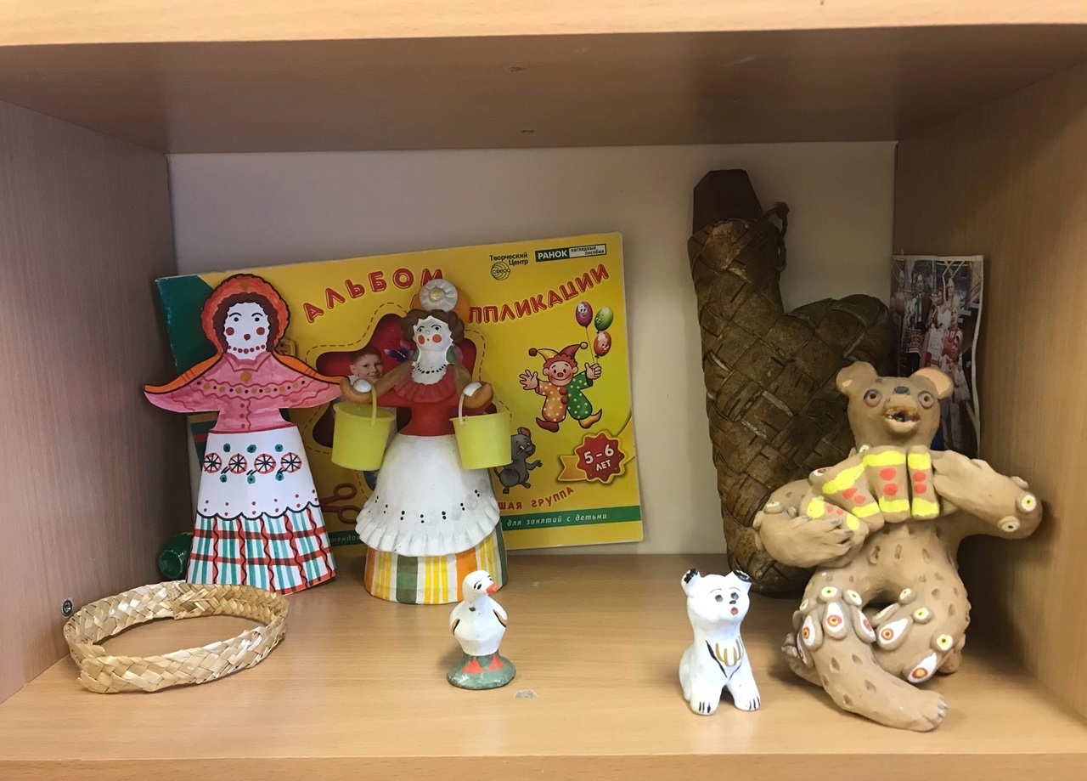

Slide 12
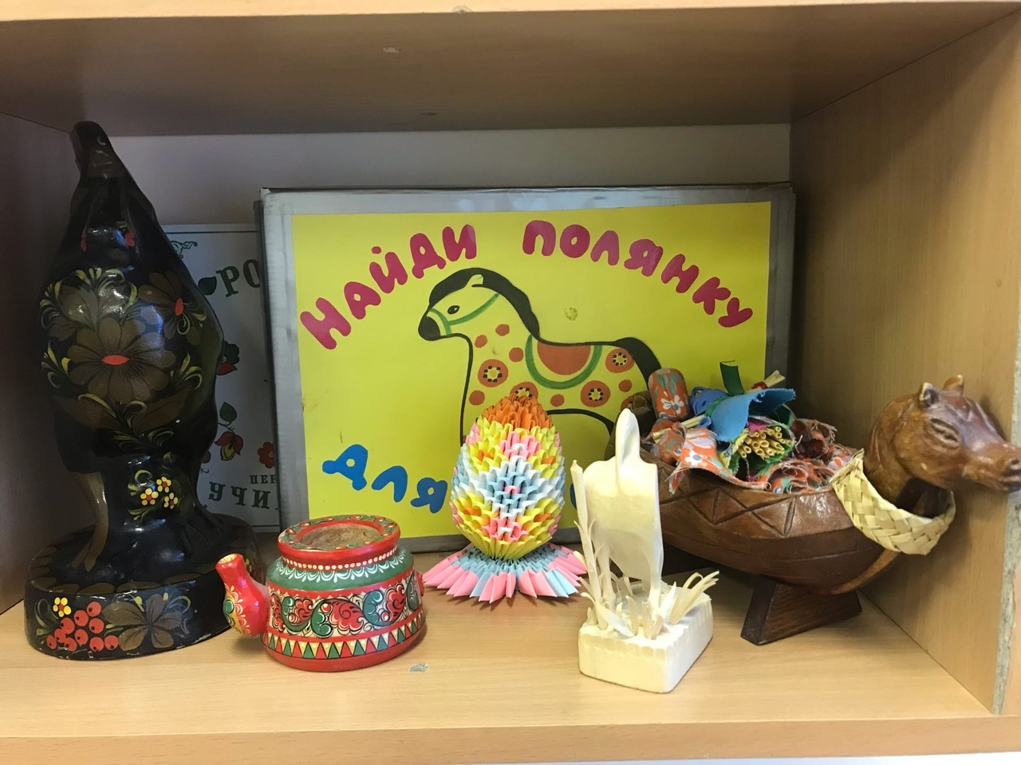

Slide 13
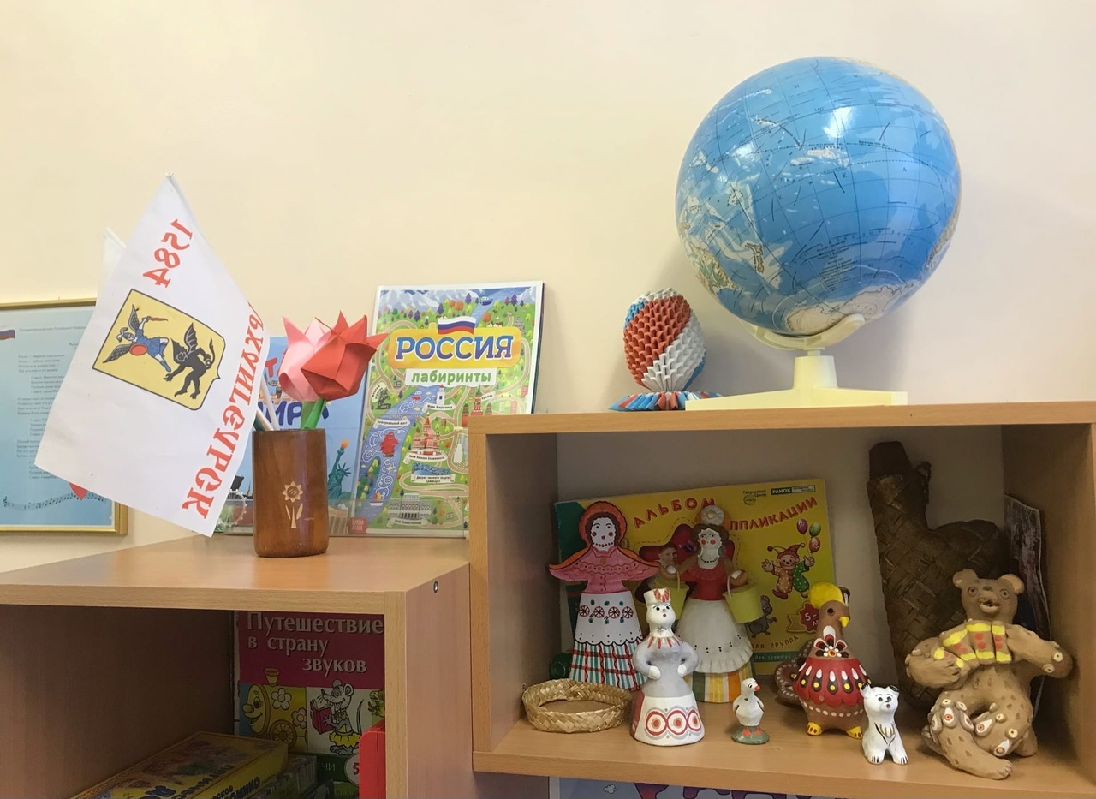

Slide 14
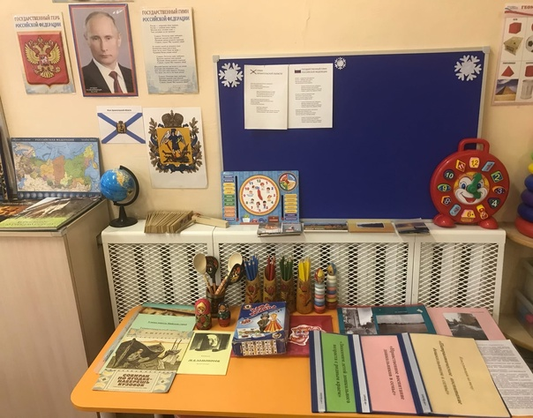
Группа №6

Slide 15
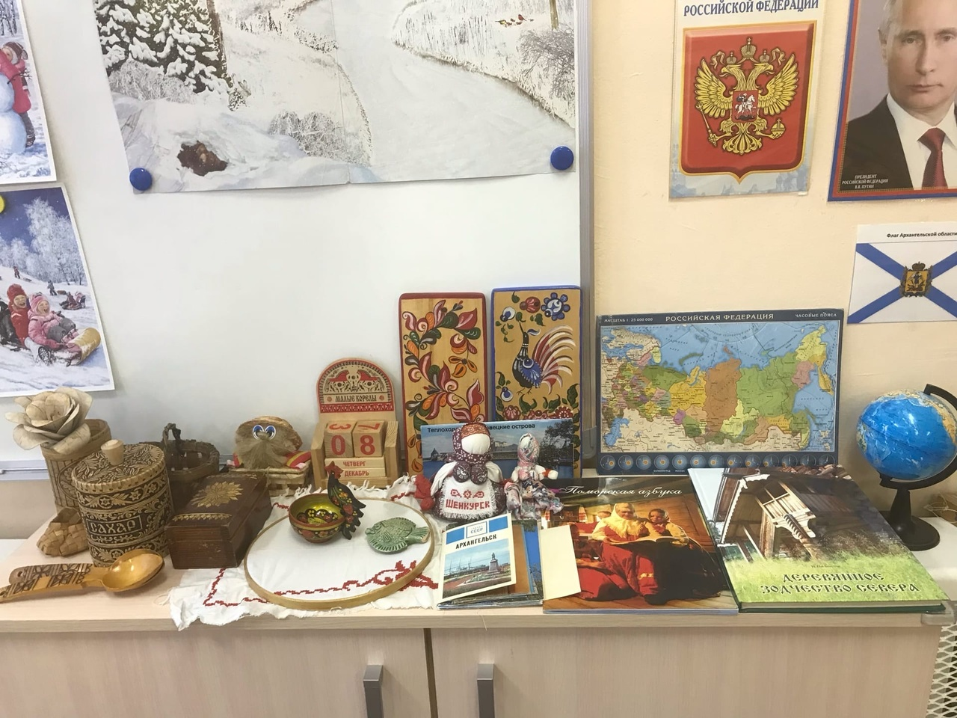

Slide 16
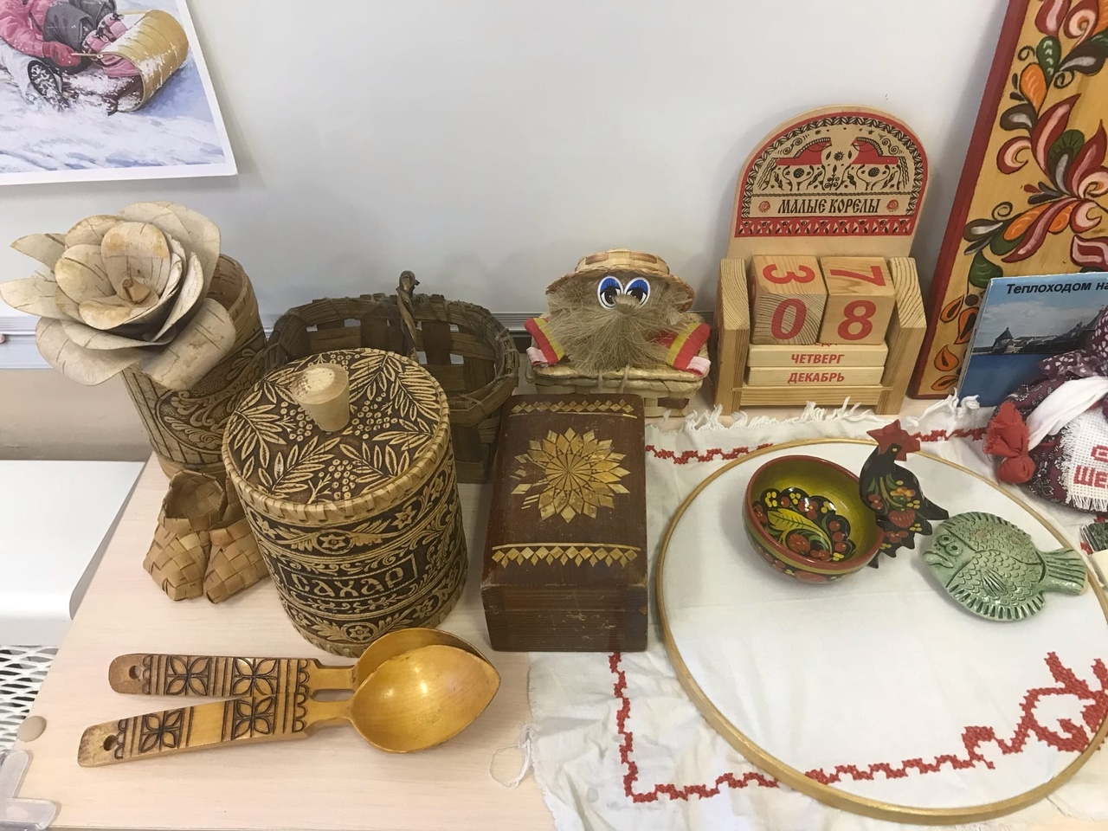

Slide 17
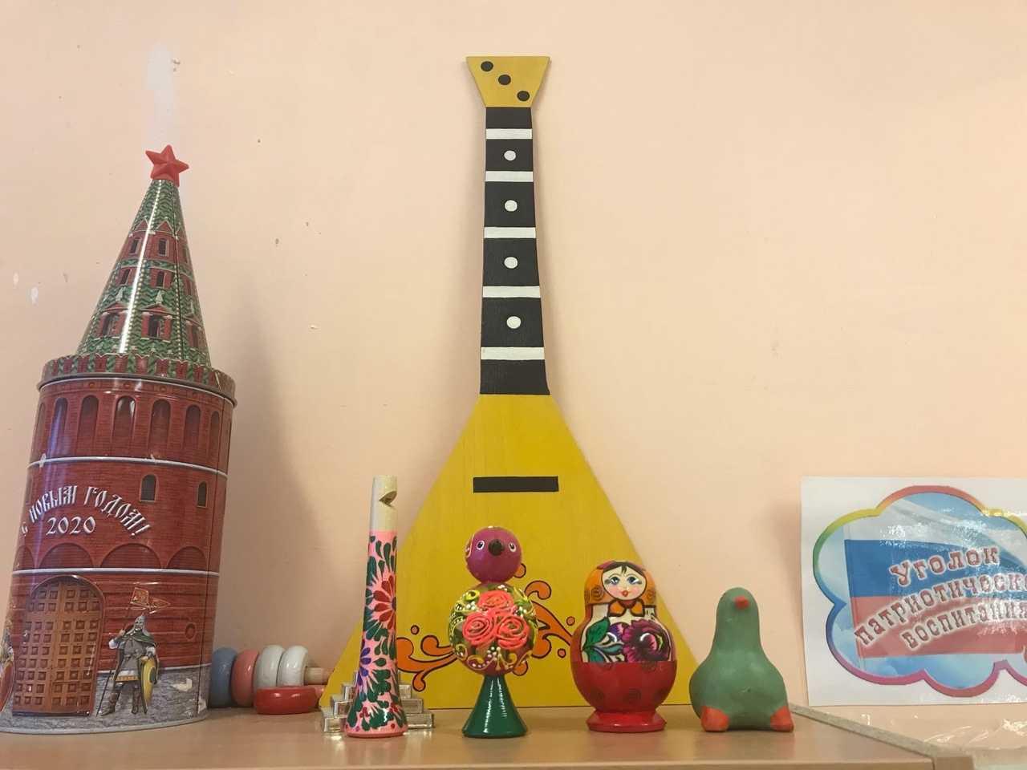
Группа №7

Slide 18
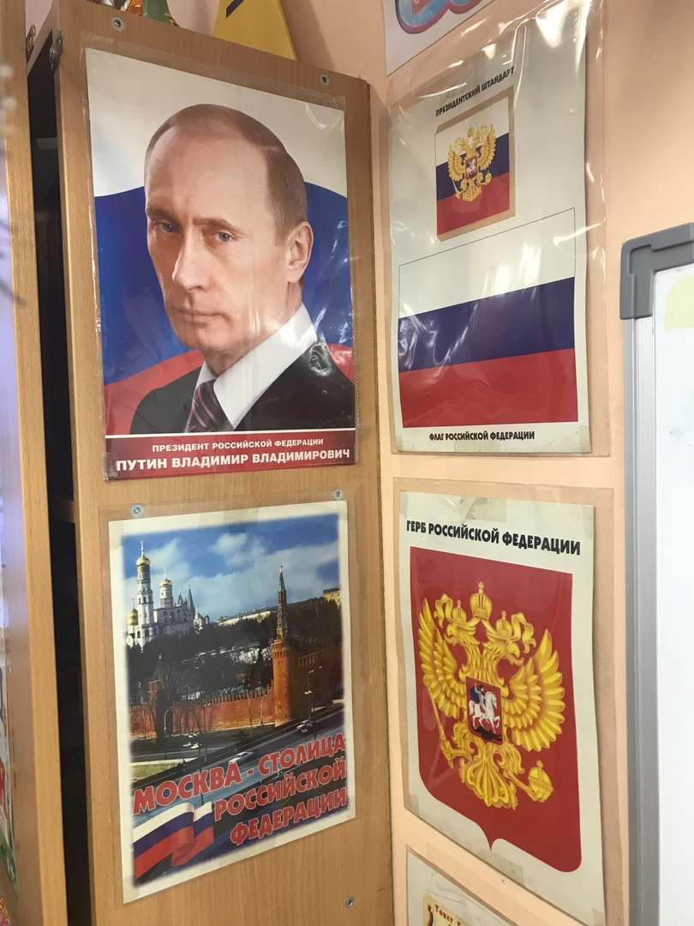

Slide 19
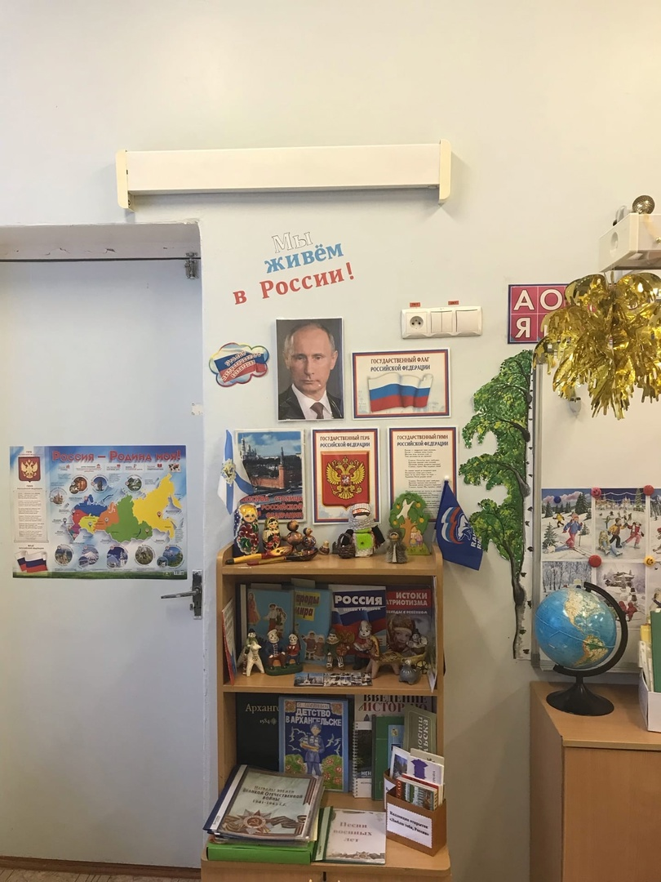
Группа №8

Slide 20
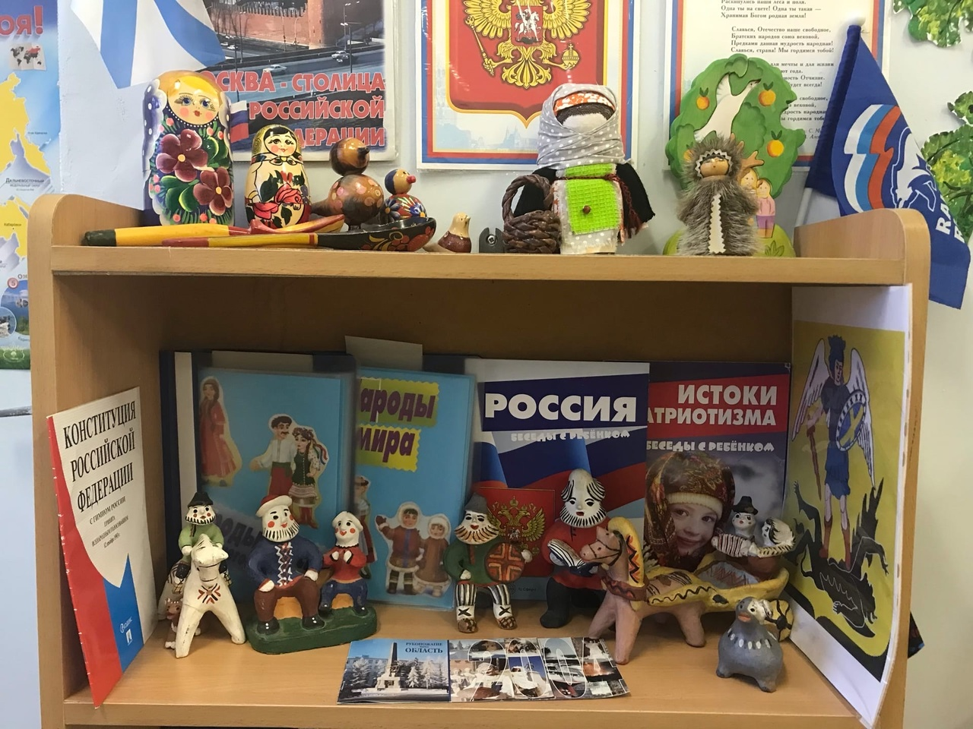

Slide 21
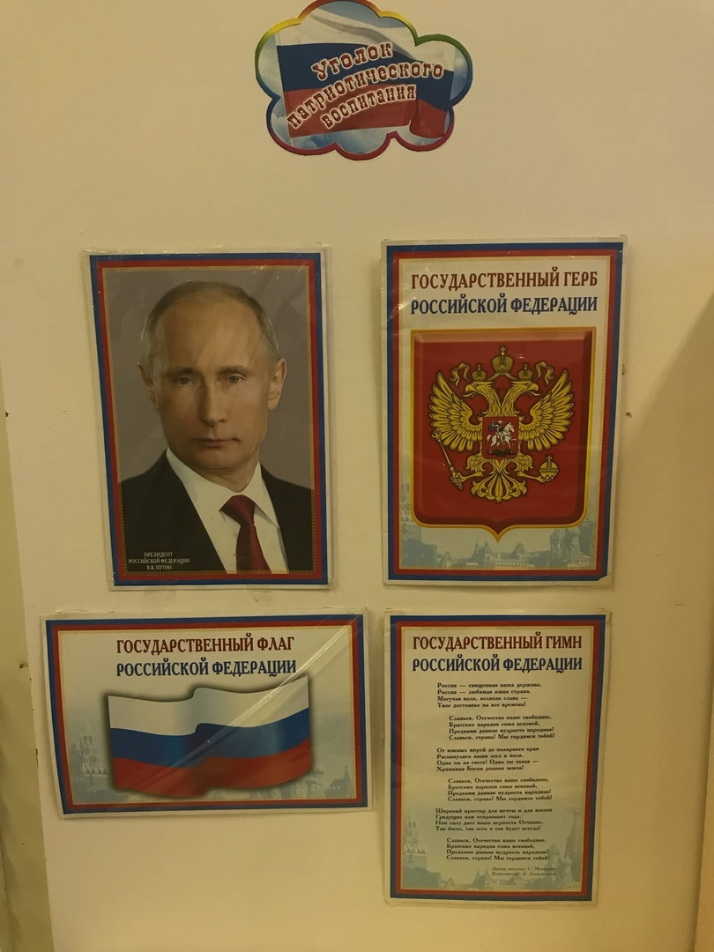
Группа №9

Slide 22
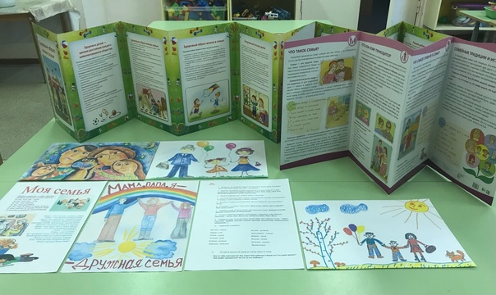

Slide 23
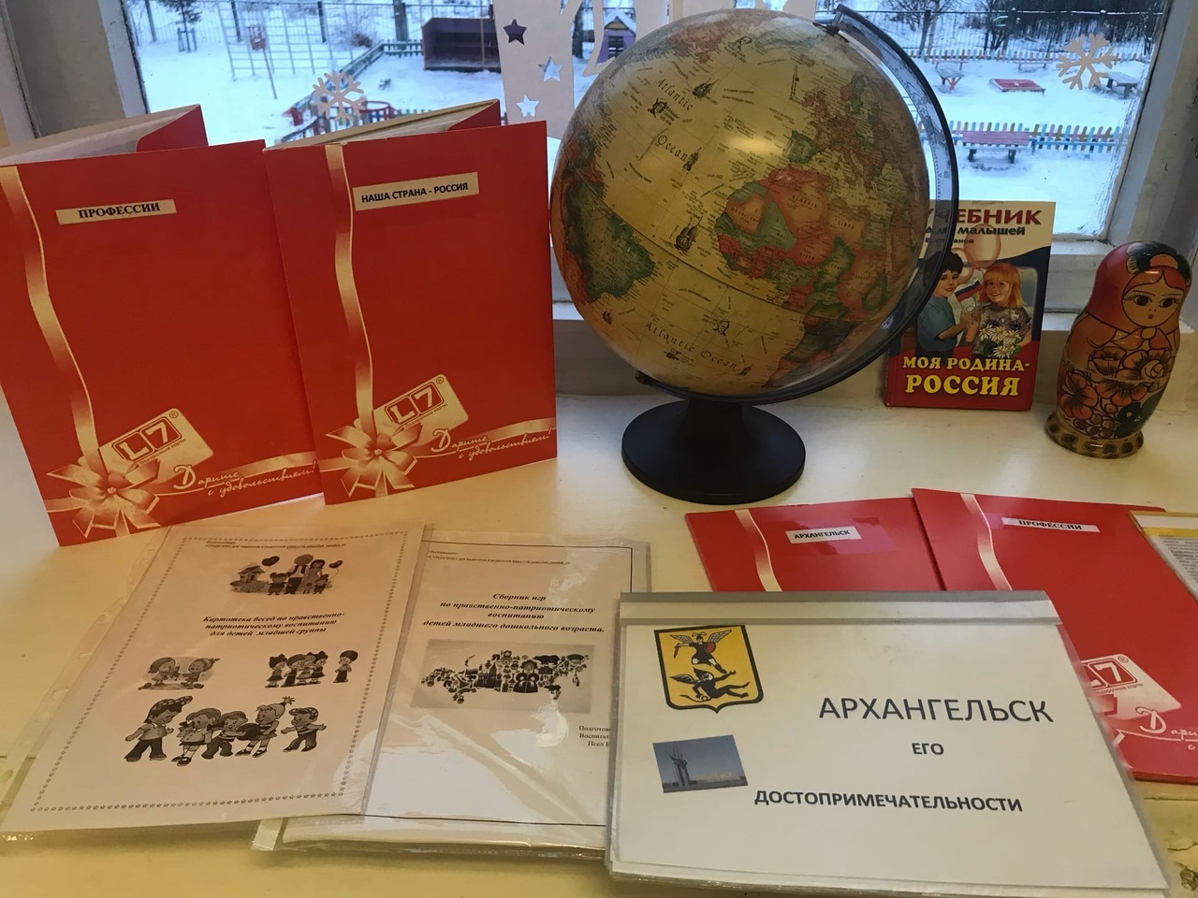
Группа №10

Slide 24
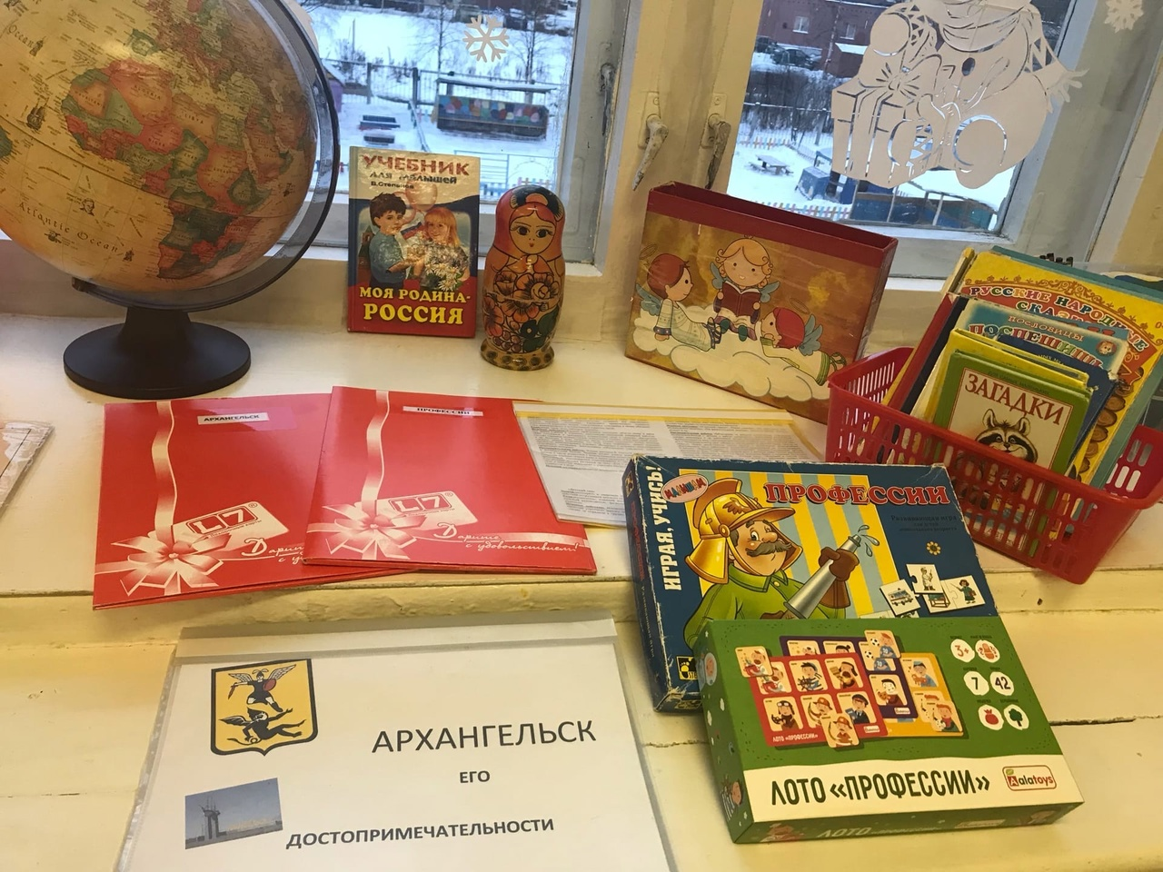

Slide 25
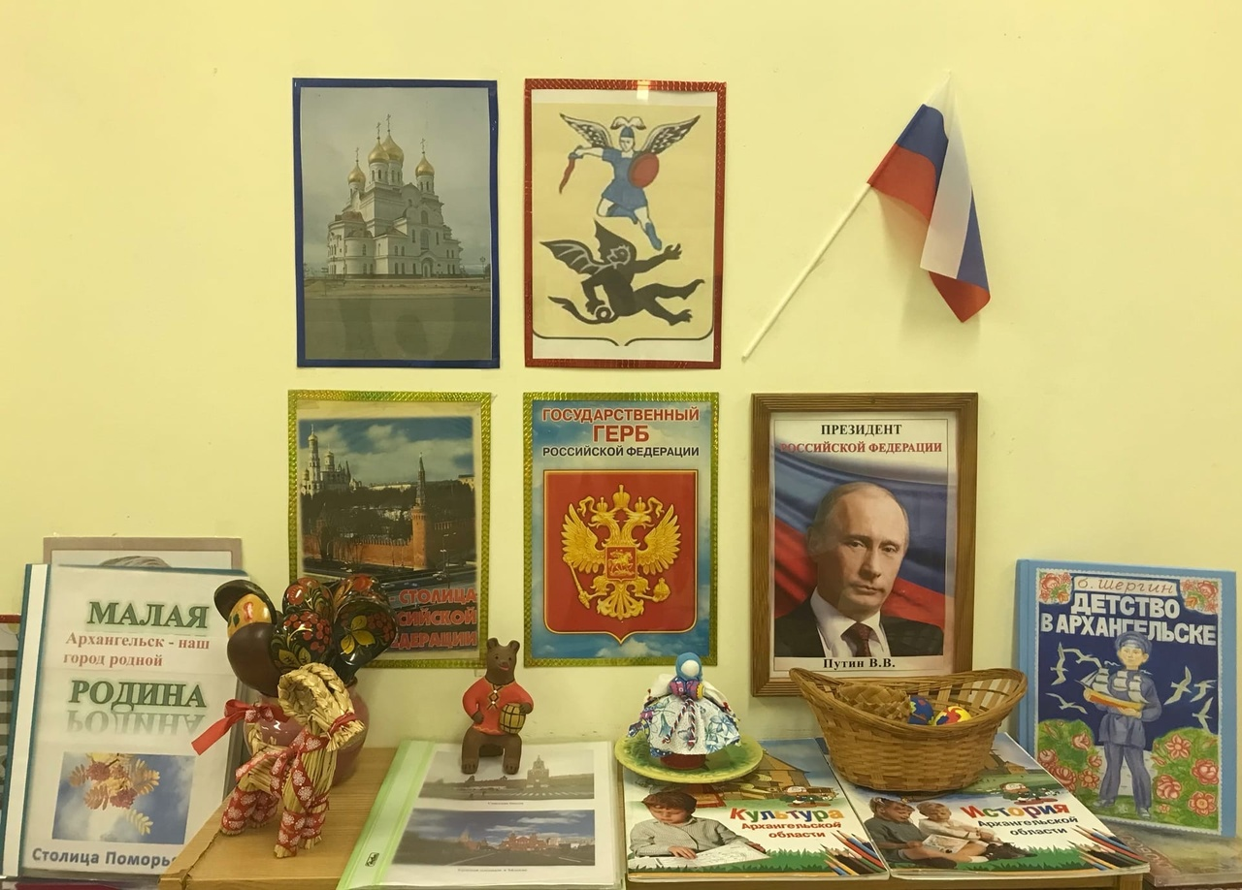
Группа №11

Slide 26
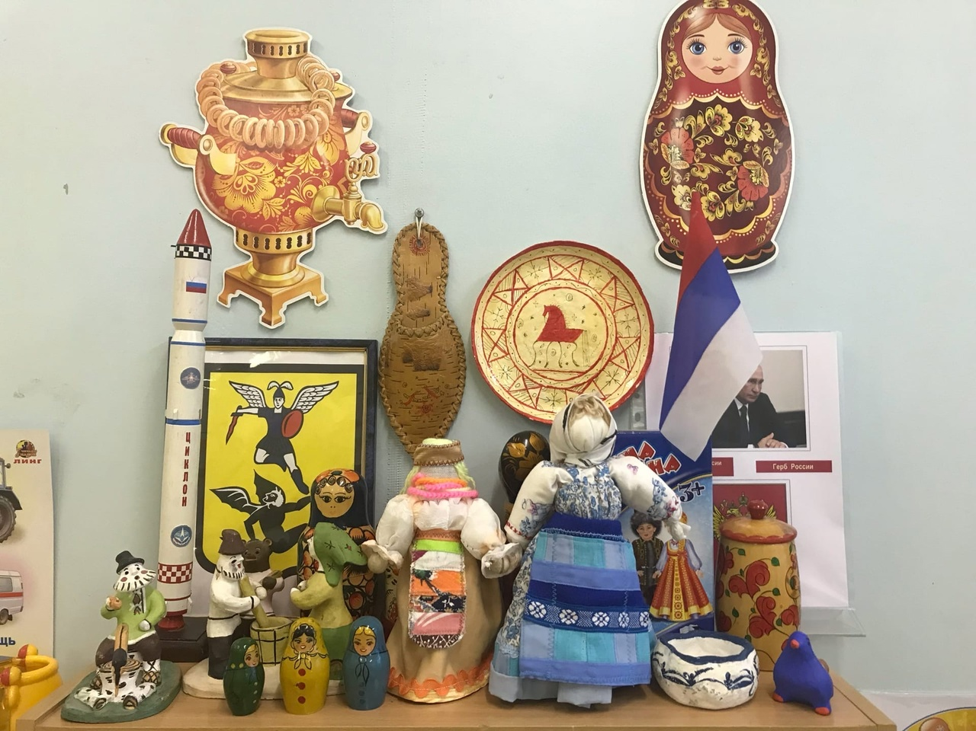
Группа №12

Slide 27
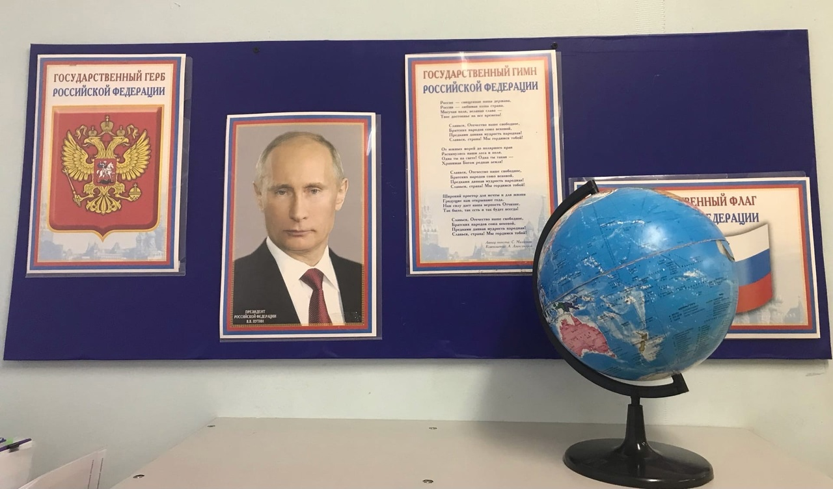

Slide 28
Хочется верить, что проводимая работа по нравственно-патриотическому воспитанию дошкольников будет фундаментом для воспитания будущего поколения, обладающего духовно-нравственными ценностями, гражданско-патриотическими чувствами, уважающими культурное, историческое прошлое и настоящее России.

